Slide 1
מערכת שידורים לאומית

Slide 2
מטרופולין תל אביב – מרכז כלכלי, חברתי ותרבותי
גאוגרפיה אדם וסביבה – חטיבת ביניים
הכינה: ליאורה פינסקי
עיבוד והתאמה: שרי אליהו
בשידור: אתי קרסקס

Slide 3
מה נלמד היום?
מהי מטרופולין
מטרופולינים בישראל ומאפייניהן
מאפייני מטרופולין תל אביב
תל אביב- עיר עולם ואתר מורשת עולמי
חזון העיר תל אביב

Slide 4
מהי מטרופולין ?
מטרופולין היא רצף עירוני גדול הכולל ערים, יישובים עירוניים, יישובים כפריים ושטחים פתוחים.
בכל מטרופולין יש עיר מרכזית, ועל שמה נקראת המטרופולין כולה
רצף זה נוצר כתוצאה מהתפשטותם של יישובים הסמוכים זה לזה.

Slide 5
מבנה המטרופולין
גלעין המטרופולין
טבעת פנימית
טבעת אמצעית
טבעת חיצונית

Slide 6
המטרופולינים בישראל
ירושלים
תל אביב
חיפה
באר שבע

Slide 7
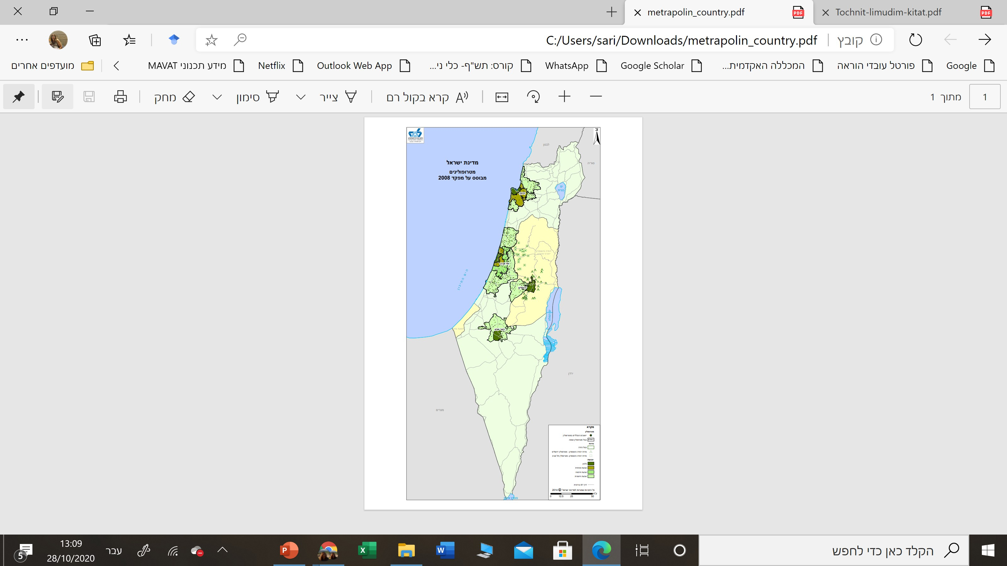
מפת המטרופולינים בישראל
חיפה
תל אביב
ירושלים
באר שבע
מתוך אתר הלשכה המרכזית לסטטיסטיקה

Slide 8
מטרופולינים ירושלים ותל אביב
"הליבה הלאומית של ישראל"
.
Notes:
מטרופולין תל-אביב ומטרופולין ירושלים מהוות מרחב גיאוגרפי רצוף ומכונות "הליבה הלאומית של ישראל" ומתרחשת בהן רוב הפעילות השלטונית, הכלכלית והתרבותית של המדינה.

Slide 9
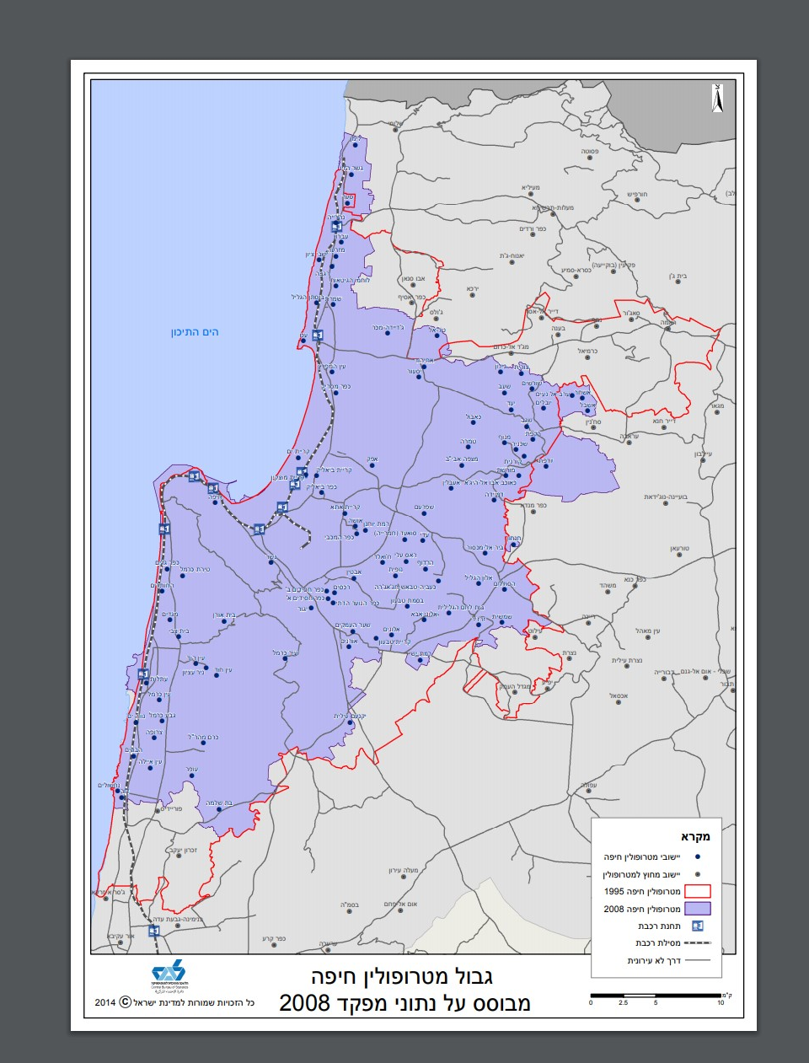
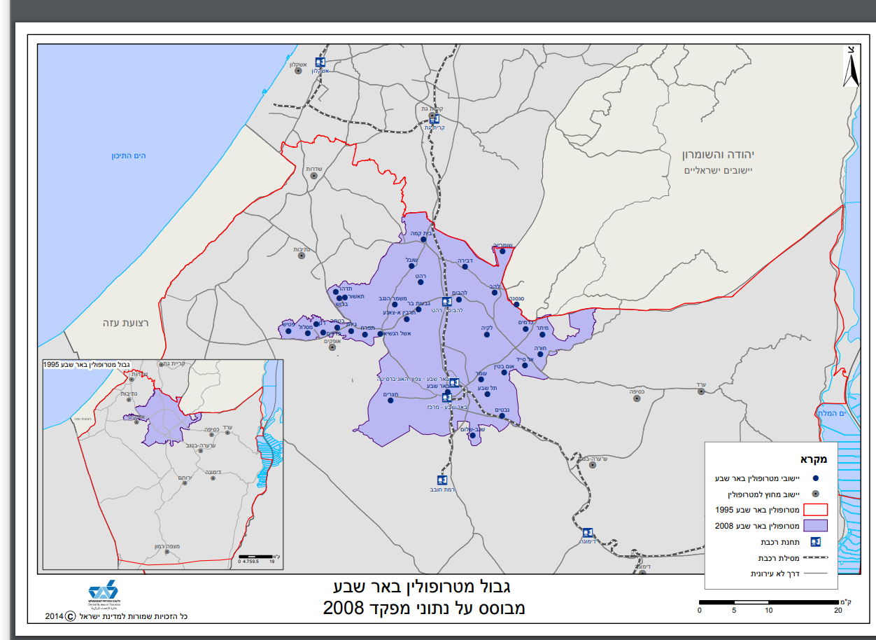
מטרופולינים חיפה ובאר שבע
מוקדים אזוריים
Notes:
חיפה ובאר-שבע, משמשות מוקדים אזוריים - האחת בצפון הארץ והאחרת בדרומה, והן מקיימות קשרי גומלין הדוקים עם המטרופולינים תל-אביב וירושלים

Slide 10
כלכלת המטרופולין
רוב הפעילויות הכלכליות מתקיימות בתחומיהן של ארבע המטרופולינים.
מספר גדול של צרכנים וריכוז גדול של משאבים, הון וחומרי גלם, מרוכזים במקום אחד - מוזיל עלויות ומאפשר מגוון.
המטרופולינים הן מרכזי התעסוקה הגדולים ביותר בהן נמצאים הענפים הכלכליים המובילים.

Slide 11
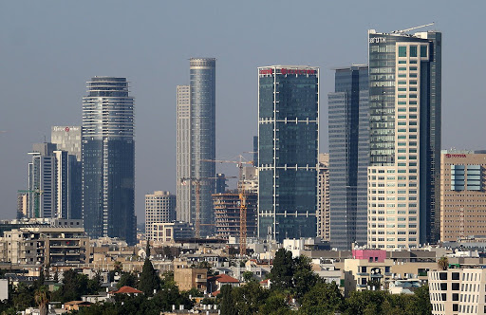
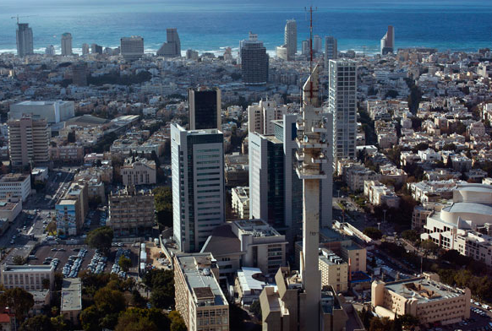
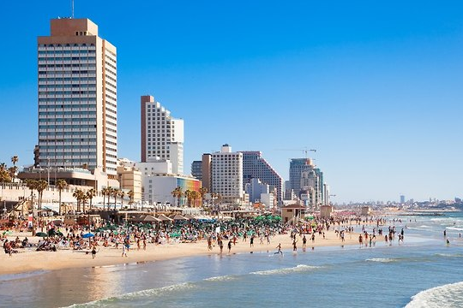
הכלכלה של המטרופולין
תל אביב ישראל אדריכלות ארכיטקטורה צילום רפי פרץ
תל אביב / צילום: רויטרס, ניר אליאס
חוף הים בתל אביב צילום: (Shutterstock)

Slide 12
הכלכלה של המטרופולין
המטרופולינים של ישראל שונות זו מזו בעוצמתן הכלכלית ובמבחר מקומות התעסוקה וסוגי העסקים הקיימים בהן.
לפניכם דירוג המטרופולינים לפי עוצמתן הכלכלית
באר שבע
חיפה
ירושלים
תל אביב

Slide 13
פיתוח התיירות במטרופולינים
אתרים
בתי מלון
מוקדי בילוי
מסעדות
אירועים
פסטיבלים

Slide 14
תנועות אוכלוסייה במטרופולינים
1. תנועות הגירה ופרוור - מדובר ב 3 סוגים של הגירה :
הגירה מכל יישובי ישראל אל יישובי מטרופולין תל אביב.
הגירה הפוכה - אל העיר המרכזית תהליך מאוד מצומצם.
מהגרים יוצאים מן העיר המרכזית ועוברים אל יישובי המטרופולין

Slide 15
תנועות אוכלוסייה במטרופולינים
"מעגל הקסמים"
הרחבת תשתיות
עומסי תחבורה
יוממות

Slide 16
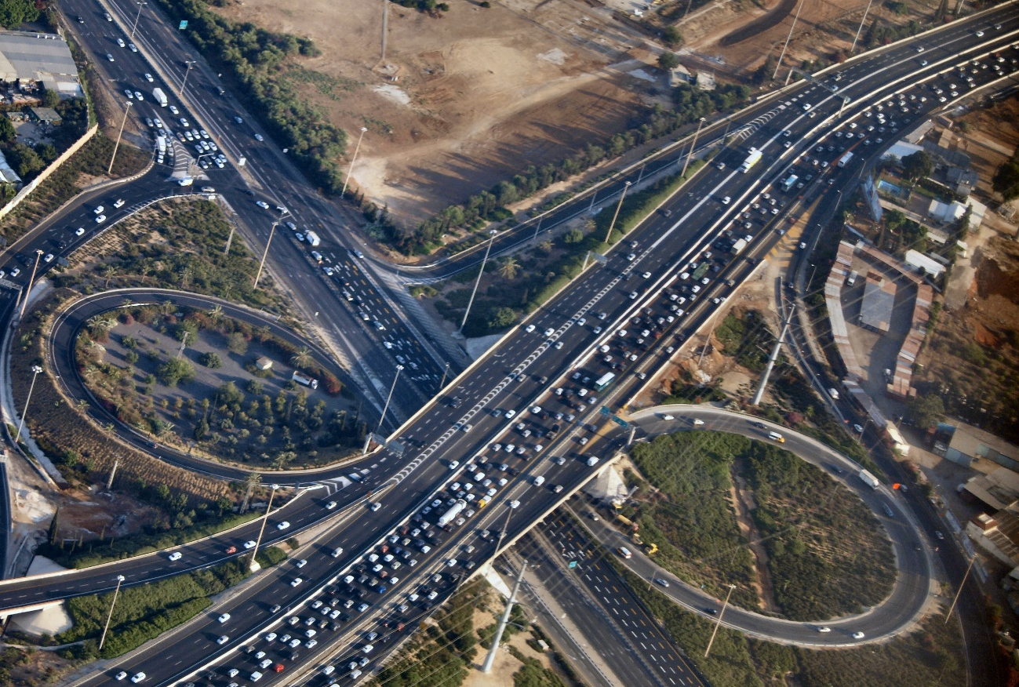
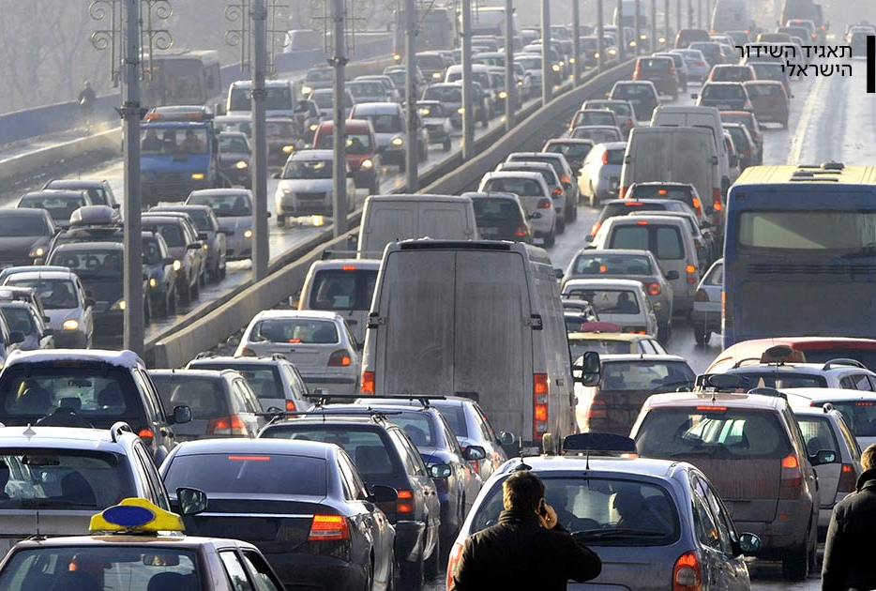
ויקיפדיה
תאגיד השידור הישראלי

Slide 17
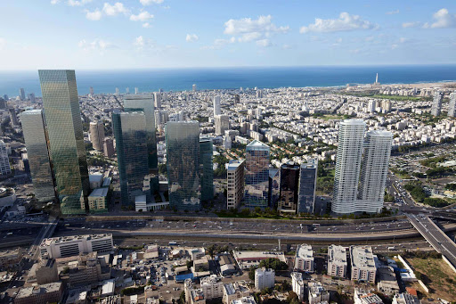
מטרופולין תל אביב
MYS

Slide 18
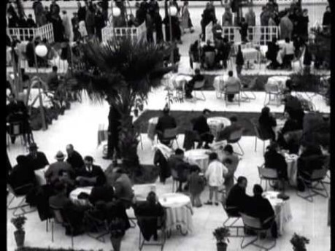
תל האביב הקטנה

Slide 19
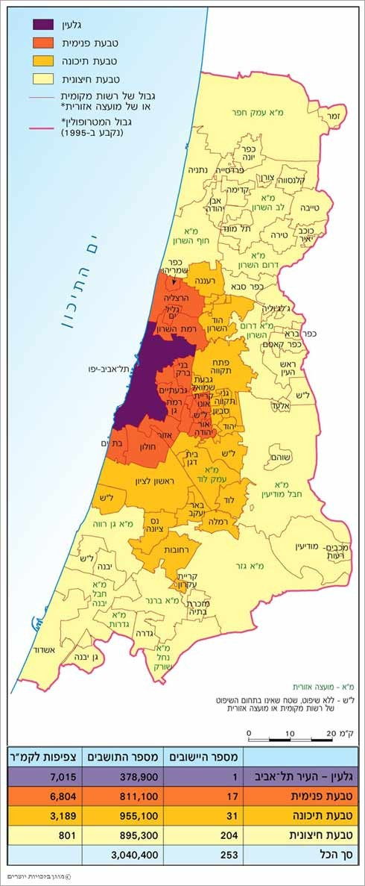
תל אביב
הקמה
תל אביב - "העיר העברית הראשונה" שהוקמה כשכונה היהודית "אחוזת בית" מחוץ ליפו ב - 1909.
שם
"אחוזת בית" לימים שונה שמה לתל אביב אחרי 1949 נקראה העיר תל אביב-יפו
גודל אוכלוסייה
עם קום המדינה כבר חיו בה כ- 200,000 תושבים.

Slide 20

תל אביב ממעוף הציפור

Slide 21
מטרופולין תל אביב המספרים
450,500
8,572
1,418,500
3,918,800
70,000
64%

Slide 22
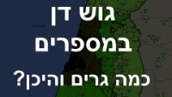
מטרופולין תל אביב המספרים
בעיר מתגוררים (נכון לסוף 2019) כ - 450,500 תושבים
מספר התושבים לקמ"ר הוא 8,572 איש.
במחוז תל אביב מתגוררים 1,418,500 איש
אוכלוסיית המטרופולין מונה 3,918,800 נפש
(כ- 40% מכלל אוכלוסיית ישראל).
בתל אביב פועלים למעלה מ70 אלף בתי עסק המהווים 13 אחוז מכלל העסקים בישראל.
בעיר בולטת תופעת היוממות הגדולה בישראל – כ־64% מהעובדים בתל אביב גרים מחוצה לה.
מטרופולין תל אביב במספרים

Slide 23
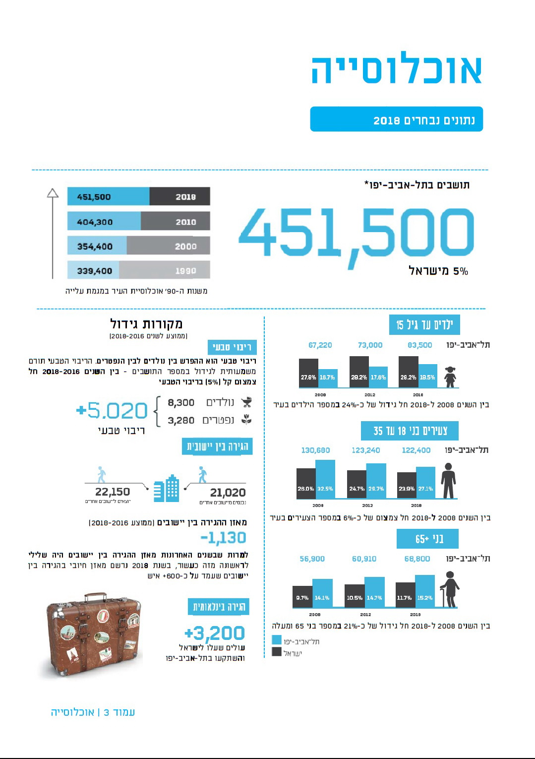
נתוני אוכלוסייה מתוך אתר עיריית ת"א
מה ניתן ללמוד מהנתונים :
על מגמת העלייה באוכלוסייה?
על הצמצום במספר הצעירים?
הגידול במספר הקשישים?
מקורות הגידול?

Slide 24
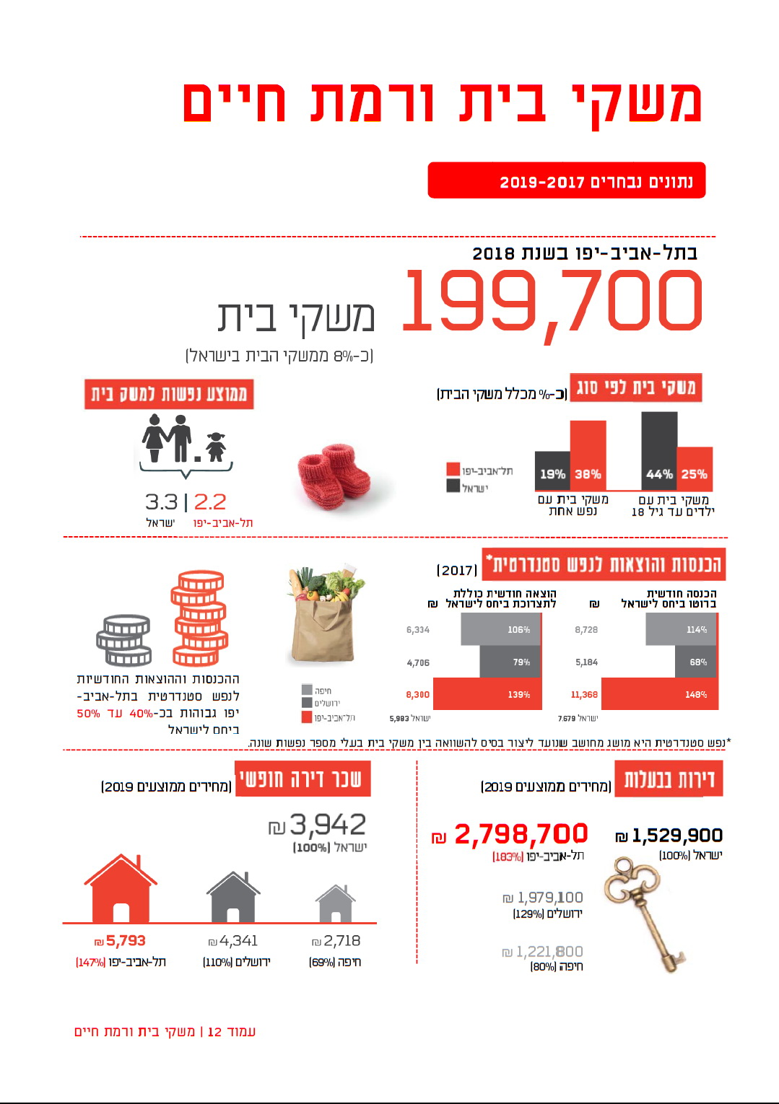
מה ניתן ללמוד מהנתונים?
על ממוצע הנפשות למשק בית?
על סוג משקי הבית ?
על הכנסות והוצאות לנפש ?
על מחירי הדיור?

Slide 25
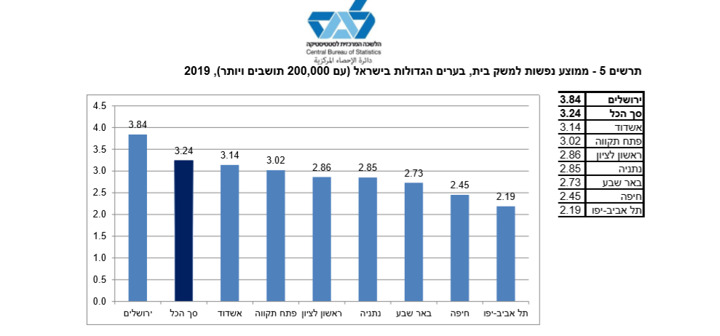
הבא שני הסברים אפשריים להבדל בממוצע נפשות למשק בית בין תל אביב לבין ירושלים.

Slide 26
הבעיות המרכזיות
בגלעין המטרופולין - בתל אביב
זיהום אוויר כבד.
תחבורה ציבורית שאינה מספקת מענה הולם.
התרוקנות המרכז הישן של העיר.
בריחתן של משפחות צעירות והזדקנות האוכלוסייה.
שכונות עוני בעיקר בדרום העיר המאוכלסות בקשישים ועובדים זרים.
צפיפות אוכלוסייה גבוהה.
נטישת עסקים מהמרכז את שולי העיר למרכזי העסקים החדשים והנוחים בפרוורים.

Slide 27
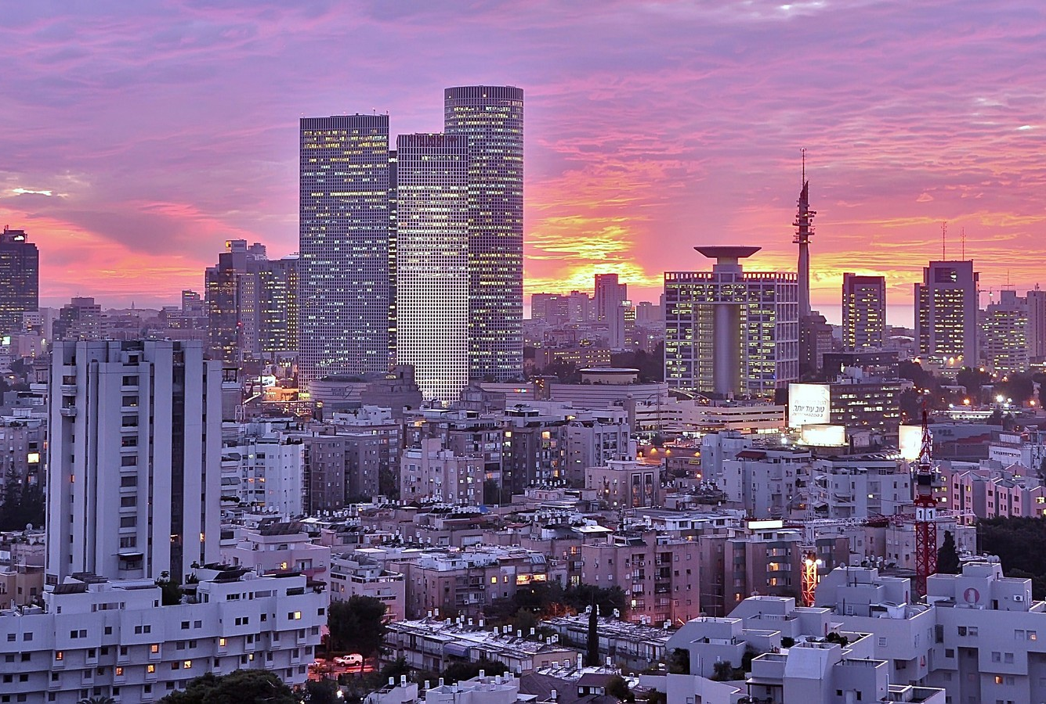
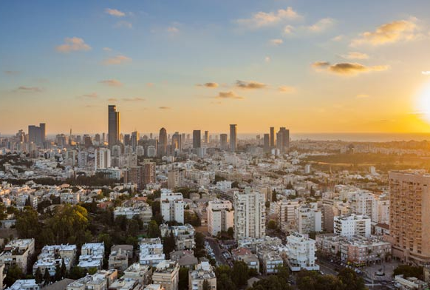
יורם סגול
גלובס

Slide 28
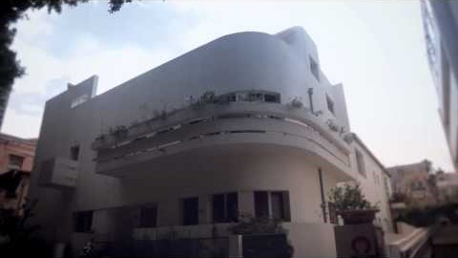
העיר הלבנה – אתר מורשת עולמי

Slide 29
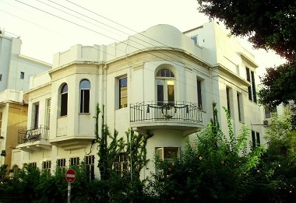
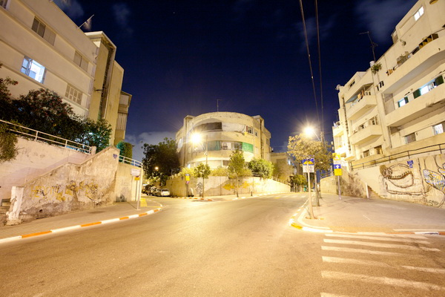
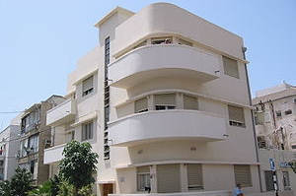
העיר הלבנה – אתר מורשת עולמי
אברהם שחר
הקיוסק הראשון בתל אביב
Ynet
בית ברחוב התבור.
ויקיפדיה

Slide 30
מאפייני עיר עולם/ עיר גלובלית
עיר גלובלית היא עיר המשמשת מרכז כלכלה בין-לאומי
בעיר גלובלית את הנהלות הבנקים הגדולים, משרדים ראשיים של חברות רב-לאומיות, בורסות לניירות ערך ומשרדים המספקים שירותים פיננסיים ושירותי פרסום, עריכת דין וראיית חשבון ברמה בין-לאומית.
בערים אלו מתרכזות פעילויות גלובליות גם בתחומי הפוליטיקה, החברה והתרבות.

Slide 31
תל אביב – עיר עולם בהתהוות
מרכז לפעילות פוליטית, תרבותית ותיירות בינלאומית
מרכז לשירותים פיננסים וחברות רב לאומיות
עיר המשמשת מרכז כלכלה בין-לאומי
משפיעה ברמה הבינלאומית בתחום הפוליטיקה והתרבות
מספקים שירותים פיננסיים ברמה בין לאומית
דרכה זורמים התהליכים הגלובליים
השפעה כלכלית גלובלית

Slide 32
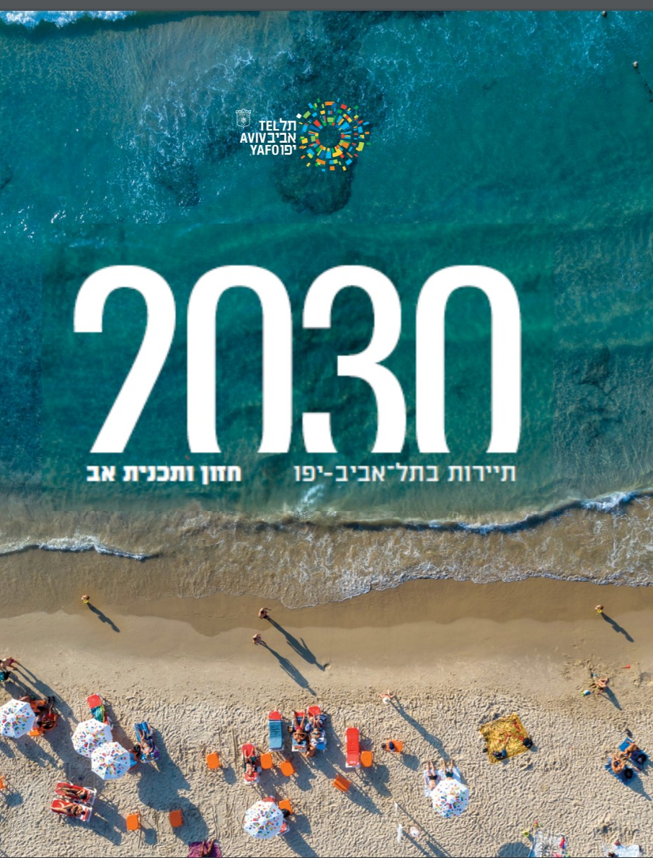

Slide 33
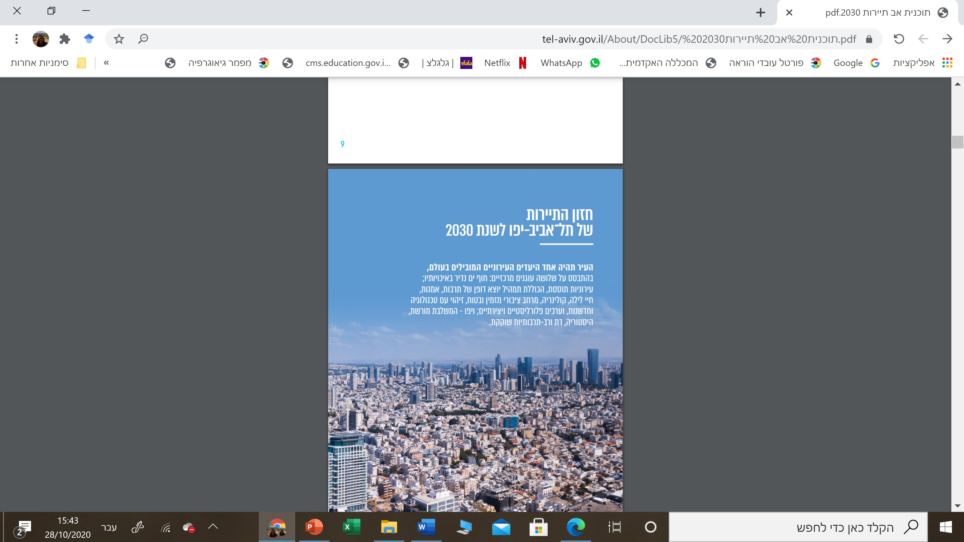

Slide 34
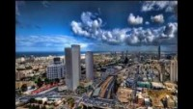
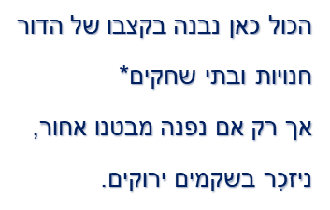
תל אביב בשירים
קרא את הקטע שלפניך מתוך השיר "גן השקמים" מאת יצחק יצחקי, וענה על הסעיפים ב-ג שאחריו.
גידלה תל אביב מסביבה פרוורים
הכול בה תוכנן ונבדק.
נבנו בה כבישים נשכחו השקמים
והלבין אז ראשם מאבק.

Slide 35
דוגמא לשאלות מבגרות
ב. על פי השיר, תאר שתי תופעות מתחום הגאוגרפיה העירונית
שהתרחשו במטרופולין תל אביב. (4 נקודות)
ג. הצג גורם אחד לבניית "בתי שחקים" במטרופולין תל אביב.
(3 נקודות)

Slide 36

נוהל שימוש ביצירות מוגנות בזכויות יוצרים ואיתור בעלי זכויות
השימוש ביצירות במהלך שידור זה נעשה לפי סעיף 27א לחוק זכות יוצרים, תשס"ח-2007. אם הינך בעל הזכויות באחת היצירות, באפשרותך לבקש מאיתנו לחדול מהשימוש ביצירה, זאת באמצעות פנייה לדוא"ל rights@education.gov.il

